Slide 1

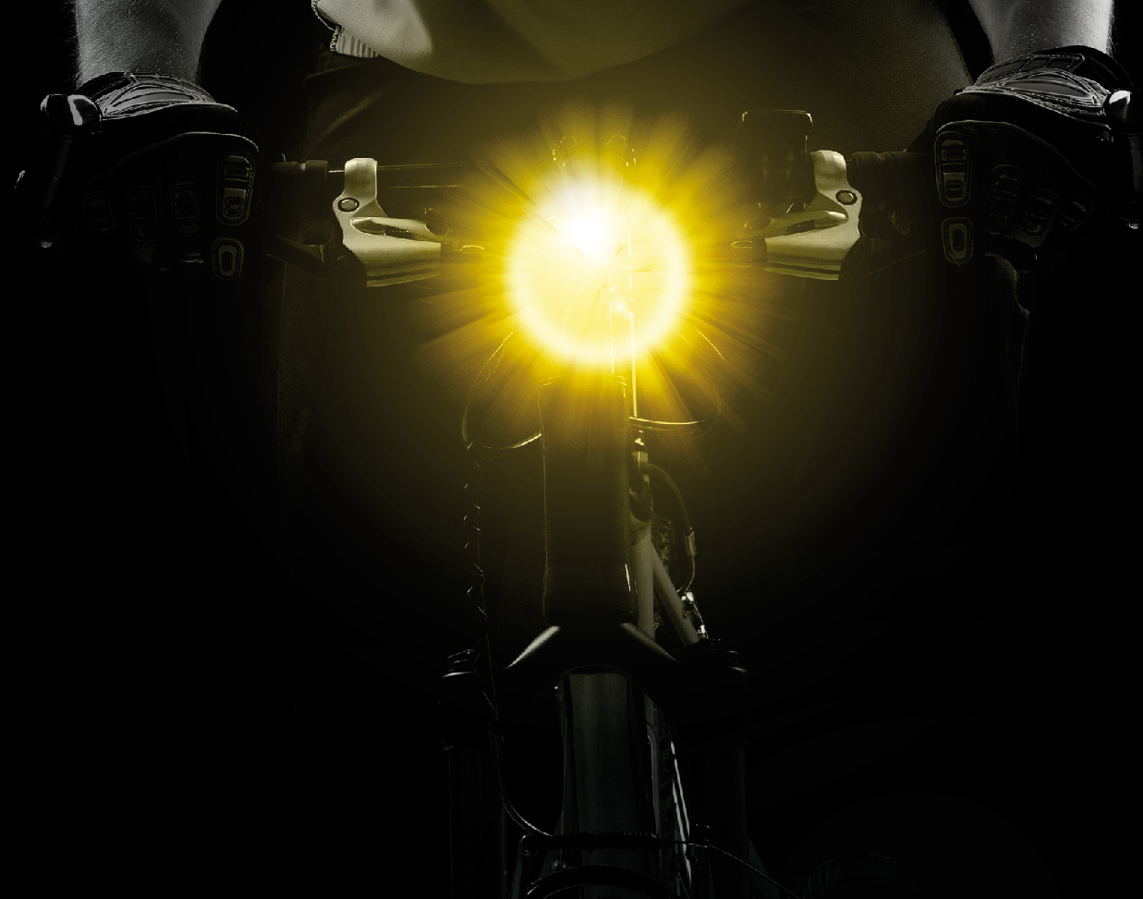
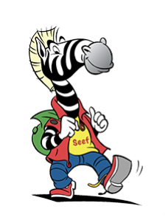

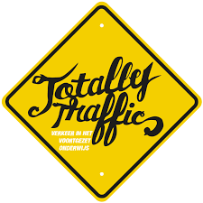

EEN les over zichtbaarheid
in het verkeer
Notes:
Deze les (50 minuten) gaat over zichtbaarheid in het verkeer. De provincie Noord-Brabant biedt deze les vanuit het Brabants VerkeersveiligheidsLabel (BVL) en TotallyTraffic (TT) gratis aan de scholen aan. De school kan er voor kiezen om de hele diapresentatie te gebruiken of om de presentatie aan te passen aan de eigen situatie. De leerkracht kan deze les - met het lezen van de notities onder elke dia –zonder verdere voorbereiding geven.
In 2019 was er ook al extra aandacht voor zichtbaarheid in het verkeer. Deze les sluit daarop aan.

Slide 2
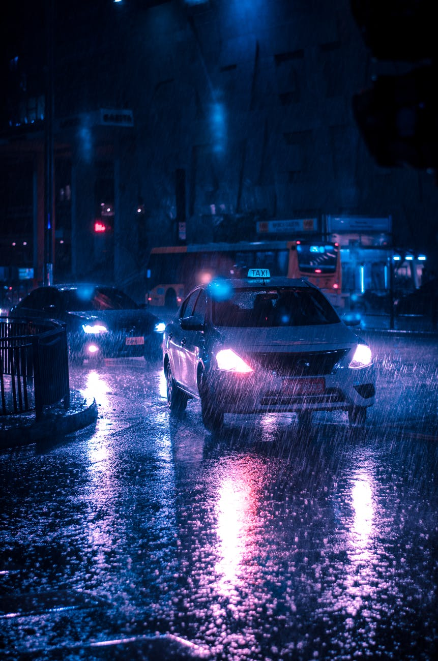
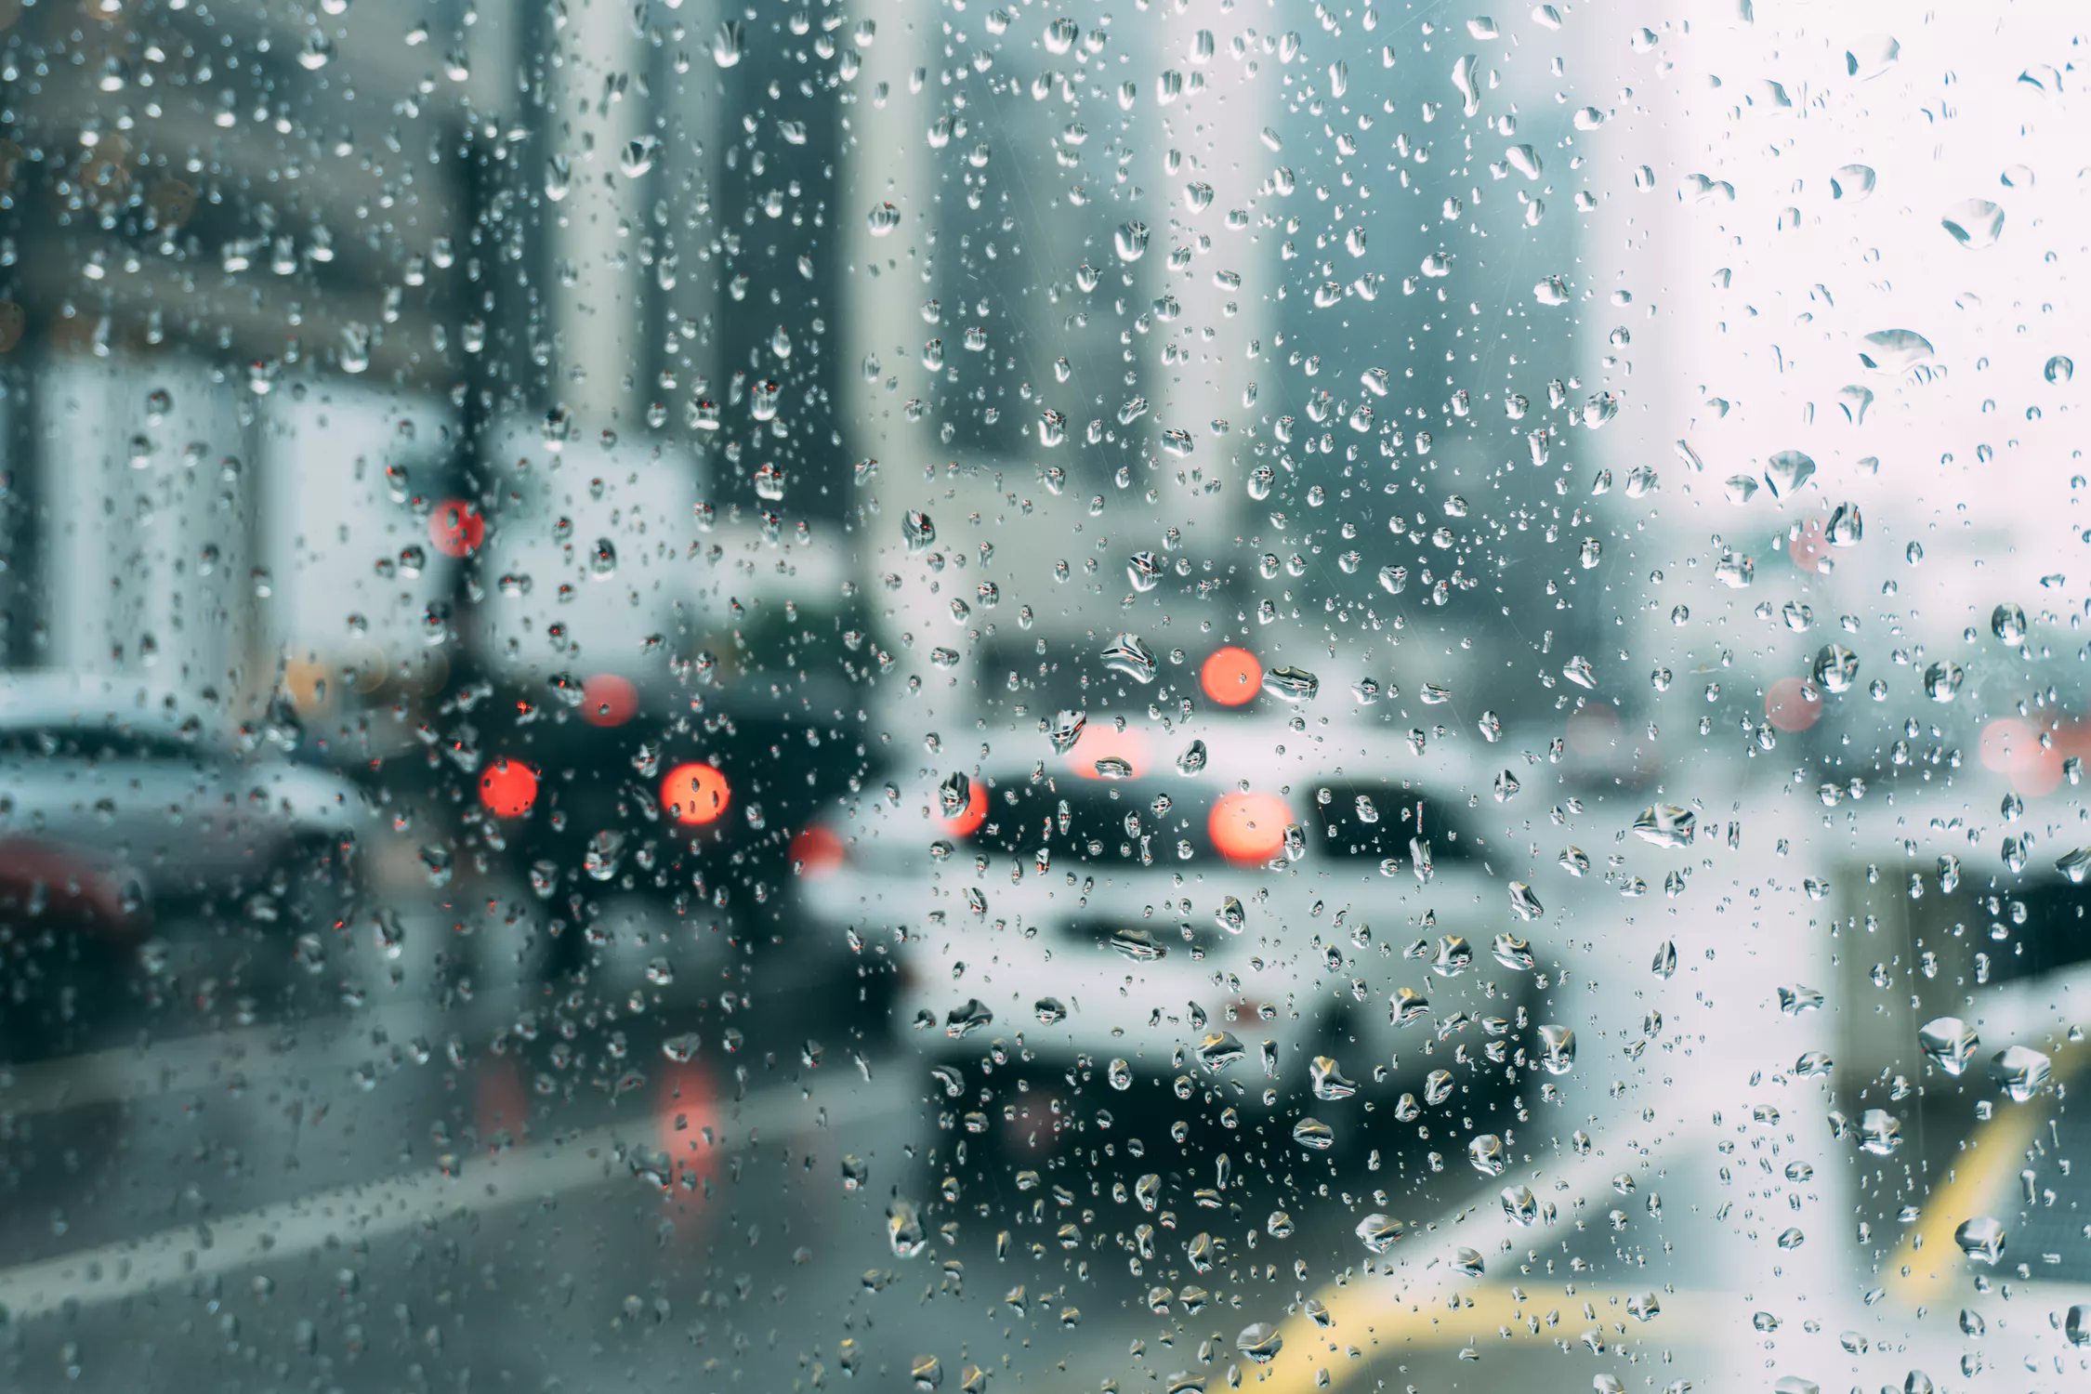
Ervaringen
Ken jij iemand die een ongeluk kreeg omdat hij of zij slecht zichtbaar was?
Wat gebeurde er?
Notes:
Voordat we dieper op zichtbaarheid in het verkeer ingaan, staan we eerst eens stil bij jullie ervaringen. Heb jij ooit in het verkeer een ongeluk gehad waarvan slechte zichtbaarheid de oorzaak van? Of ken je in jouw familie of vriendenkring een voorbeeld hiervan? Wat gebeurde er precies? Gebeurde het overdag, was het schemerig of donker? Wat ging er mis met het zichtbaar zijn?
Doel van deze introductie is dat de leerlingen meteen in het onderwerp zitten. Leg nog niks uit, maar laat 1 of enkele leerlingen aan het woord. Komt er vanuit de leerlingen geen enkel voorbeeld, probeer dan zelf een voorbeeld aan te halen: overdag dodehoek; iemand die een andere verkeersdeelnemer over het hoofd zag omdat…;in het donker omdat de verlichting niet in orde was; erg donkere kleren aan; beslagen ramen auto waardoor die niks zag etc.

Slide 3
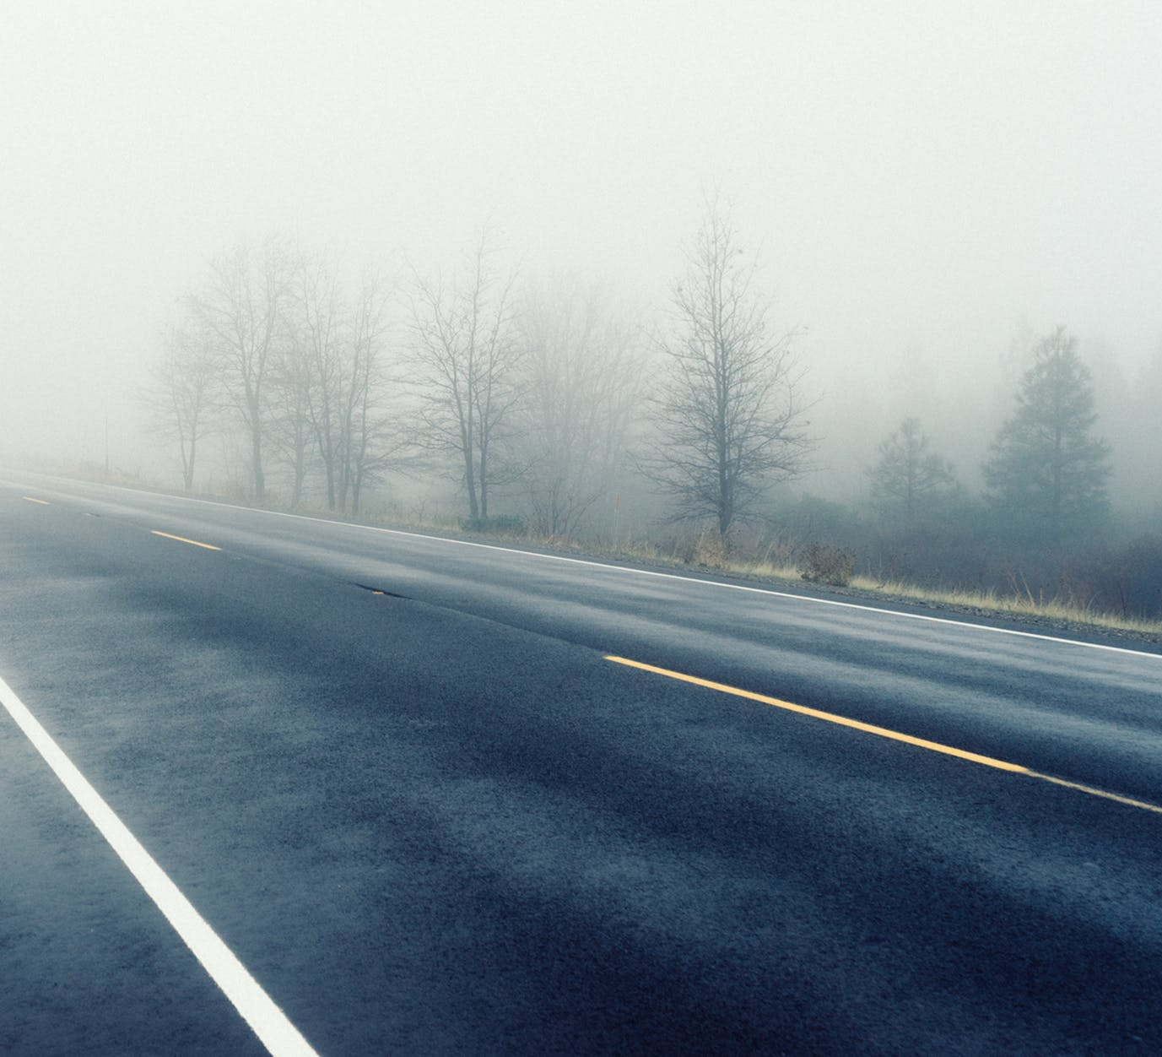
Zichtbaarheid in het verkeer
Wat is ‘zichtbaarheid’ eigenlijk?
Waar denk jij aan bij zichtbaarheid?
Notes:
In de verhalen van de leerlingen (of van jezelf) speelde zichtbaarheid dus een belangrijke rol als oorzaak van het ongeluk. Maar wat betekent het woord zichtbaarheid nu eigenlijk als je het over het verkeer hebt?
Betekenis zichtbaarheid: het kunnen zien van iets/dat iets gezien kan worden.
Waaraan denken jullie bij het woord zichtbaarheid IN HET VERKEER?
Laat de leerlingen meerdere dingen noemen en vraag zo nodig een beetje door. Schrijf de antwoorden als kernwoorden op het bord op.
Op de volgende dia een overzicht van voorbeelden waaraan je bij ‘zichtbaarheid in het verkeer’ kan denken.

Slide 4
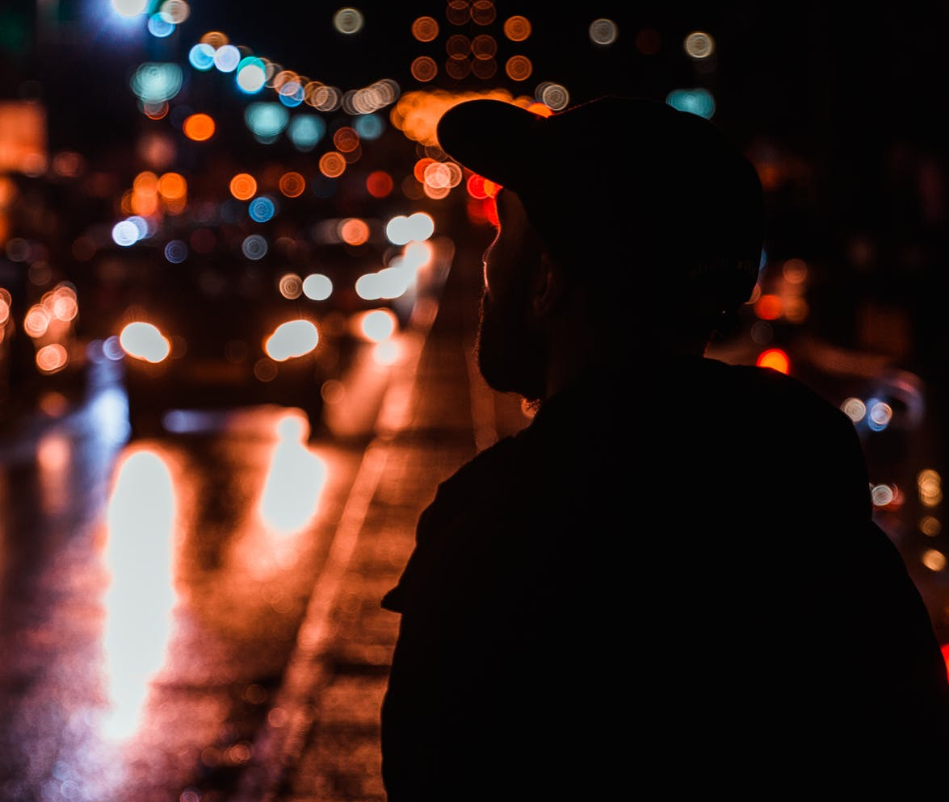
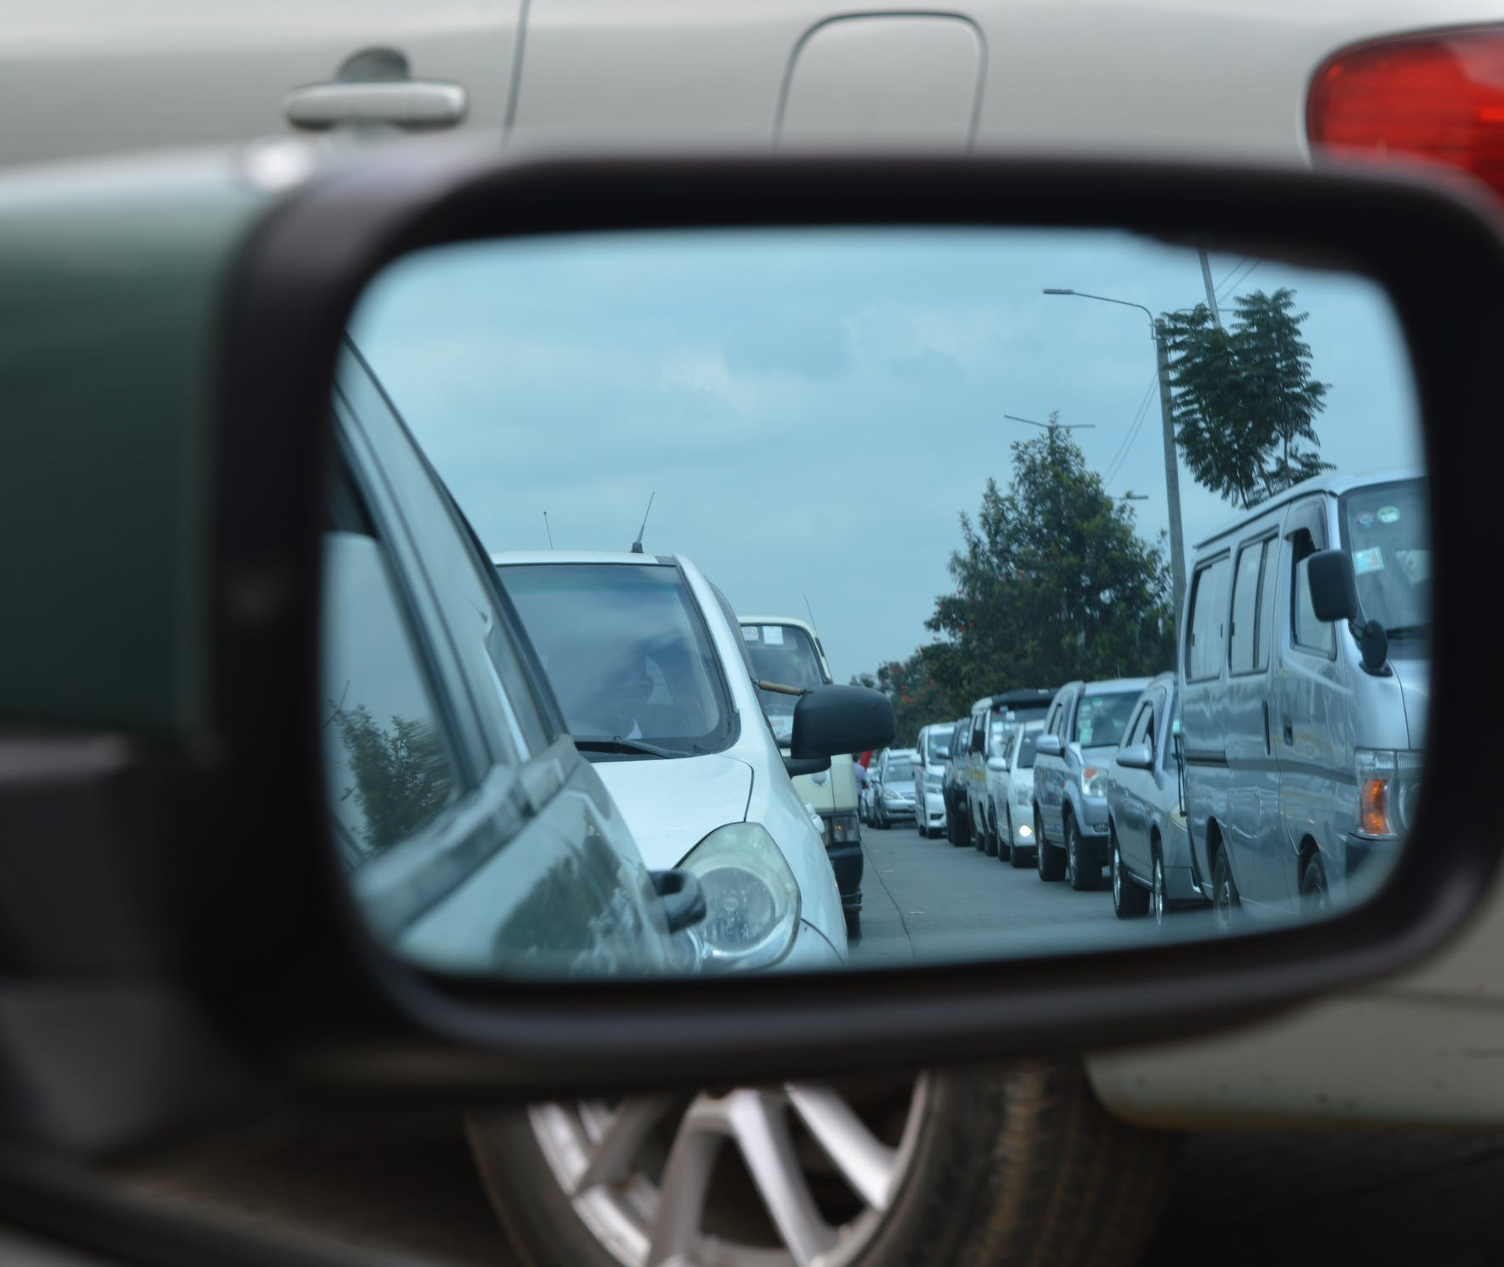
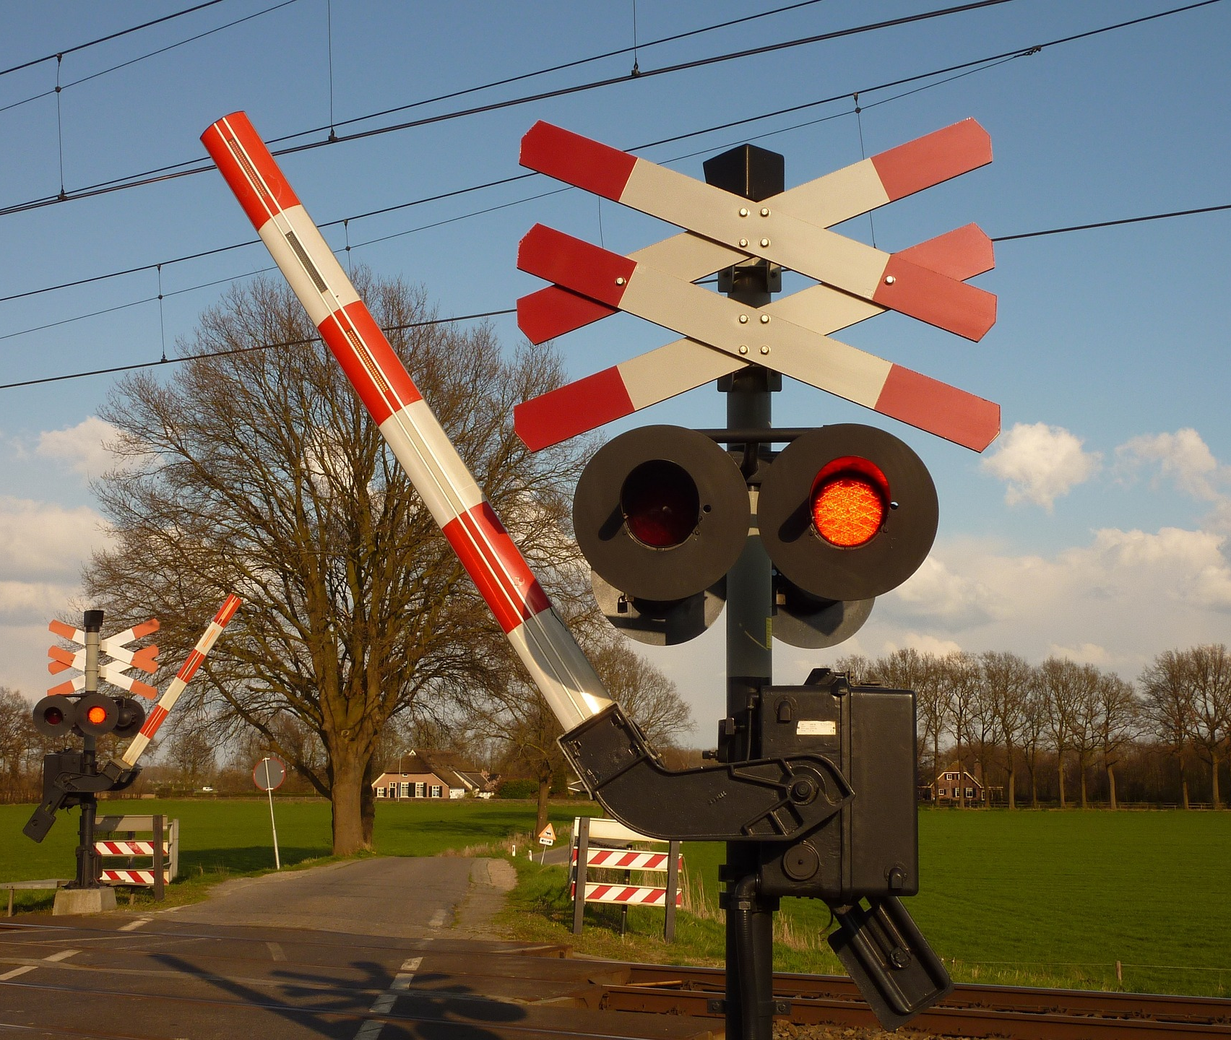
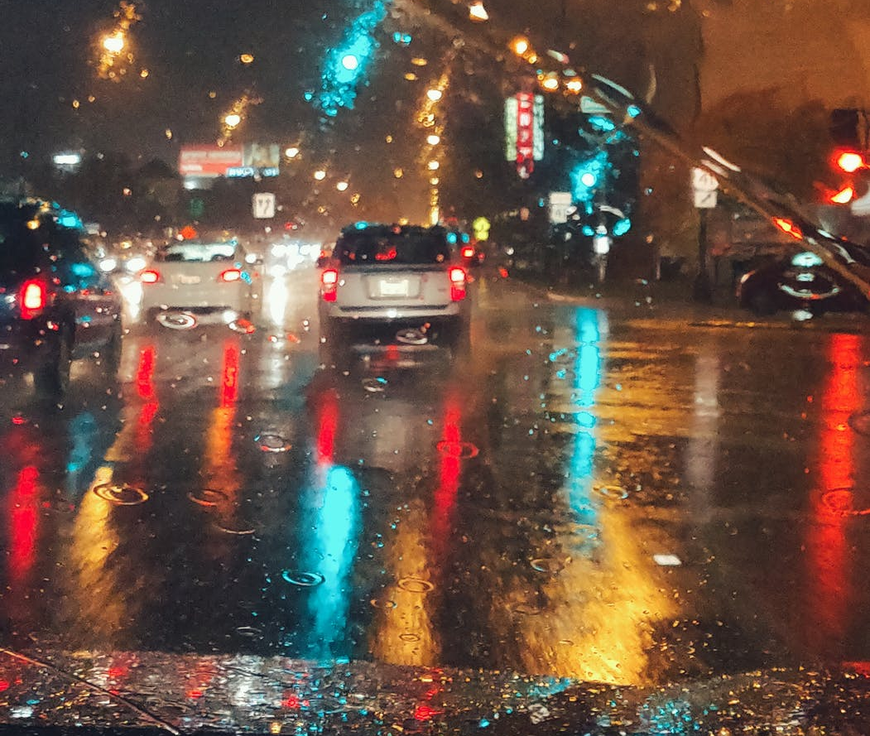
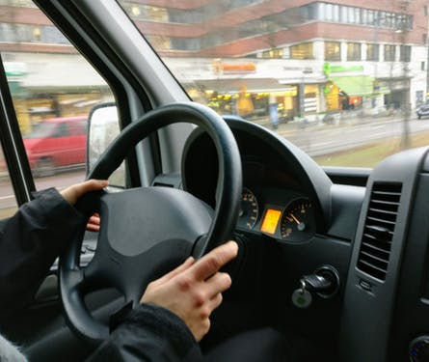
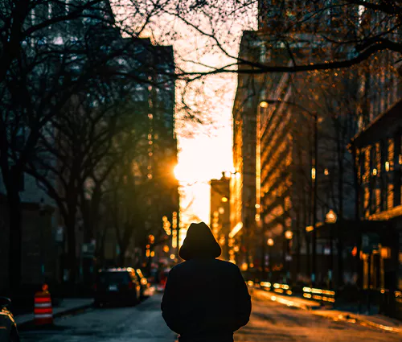
Notes:
Zichtbaarheid in het verkeer, waar kan je daarbij aan denken?
Overdag
De dodehoek van vrachtwagens, bestelbusjes en andere grote (landbouw) voertuigen.
Spoorwegovergangen waar je als fietser niet altijd goed zichtbaar bent voor de trein, of pas heel laat zichtbaar bent.
Mist
In schemer en donker
Automobilisten die weinig zien door beslagen ramen.
De zichtbaarheid van een fietser door reflecterende of felle of lichtgekleurde kleding.
Fietsverlichting.

Slide 5
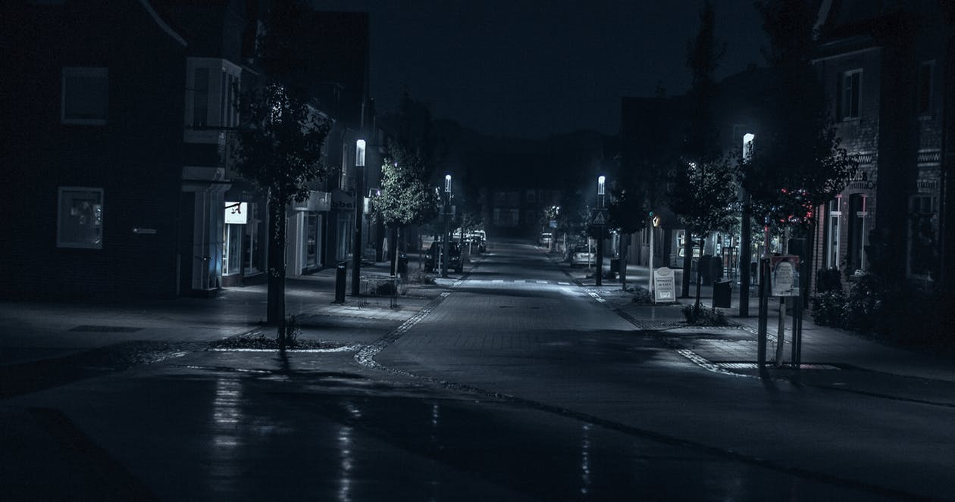

Waarom hebben we nu aandacht voor
zichtbaarheid in het verkeer?
Notes:
Waarom juist NU aandacht voor zichtbaarheid in het verkeer?
In ochtendspits is het nog donker. Dan zien automobilisten jou op de fiets minder goed. En als je te voet bent en wilt oversteken met donkere kleren aan, zien de automobilisten jou ook niet goed. Dan is de kans op een ongeluk als gevolg van slechte zichtbaarheid dus groter.
Zichtbaarheid geldt voor alle jaargetijden, voor alle verkeersdeelnemers. Als je beter (uit)kijkt, als je zorgt dat je wordt gezien en als je opvalt in het verkeer, is de kans op een ongeluk een stuk kleiner. Denk aan de dodehoek van een vrachtwagen waar je niet in moet komen met de fiets of als voetganger. Of het niet tussen tussen geparkeerde auto’s willen oversteken, omdat de bestuurders je dan niet, of veel te laat, zien.

Slide 6
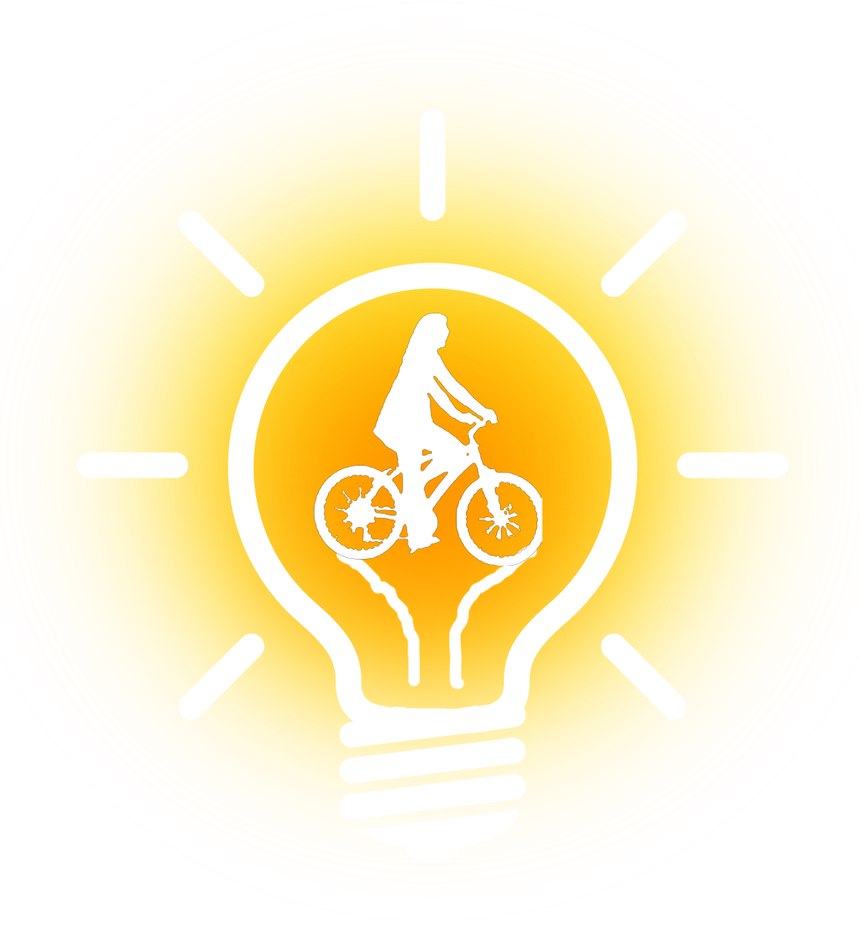
Welke groep verkeersdeelnemers
loopt de meeste kans op een ongeluk?
Notes:
Veel kinderen in de bovenbouw van het basisonderwijs en leerlingen in het hele voortgezet onderwijs maken gebruik van de fiets: als ze naar school gaan en voor privédoeleinden. We fietsen in Nederland dus heel wat af. Helaas gebeuren daar ook heel veel ongelukken bij. Maar liefst 1 op de 3 verkeersdoden is een fietser en van die fietsers rijdt het slachtoffer steeds vaker op een e-bike/fatbike.

Slide 7
Verkeersslachtoffers Noord-Brabant
67% was fietser
12% zat in de auto
10% reed op de scooter
1 op de 3 verkeersdoden is een fietser
2 op de 3 gewonden is een fietser
en dat aantal neemt door gebruik e-bikes/fatbikes toe
Notes:
Deze cijfers gelden voor Noord-Brabant, laatste cijfers die bekend in september 2024 bekend zijn, zijn van 2021. Het grootste aandeel van de slachtoffers bij een ongeval is fietser, maar liefst 67%. Ter vergelijking: 12% zat in de auto en 10% reed op de scooter.

Slide 8
Waarom zoveel fietsslachtoffers?
Notes:
1 Op de 3 doden in het verkeer is fietser. De situatie is nog ernstiger al we kijken naar het aantal zwaargewonden onder fietsers: 2 op de 3 zwaargewonden is een fietser.
Een ernstig verkeersgewonde is een slachtoffer met ernstig letsel, dat als gevolg van een verkeersongeval is opgenomen in het ziekenhuis en niet binnen dertig dagen is overleden.
Opmerkelijk is het hoge aantal eenzijdige ongevallen. Dat zijn ongelukken in je eentje. Denk aan een botsing met een paaltje of een valpartij doordat je tegen een stoeprand fietst. 60% Van de verkeersslachtoffers onder fietsers raakt ernstig gewond na een eenzijdig ongeluk.
Ouderen fietsen meer, en als ze vallen, raken ze sneller gewond. Ze zijn kwetsbaarder, dus ze belanden eerder in het ziekenhuis dan jongere fietsers.

Slide 9
Waarom zoveel fietsslachtoffers?
Door onveilig gedrag van de fietsers zelf
gebrek aan vaardigheden
door rood licht rijden/geen voorrang geven/te snel rijden
smartphonegebruik
rijden onder invloed
fietsen zonder goede fietsverlichting
Door onveilig gedrag van andere weggebruikers
te hoge snelheid
afgeleid/ze hebben de fietser niet gezien
door rood licht rijden/geen voorrang krijgen
rijden onder invloed
Notes:
Sinds de opkomst van de smartphone is er een hele nieuwe categorie verkeersongevallen bijgekomen. Bijna iedereen tussen 12 en 18 jaar heeft een smartphone met internetbundel: 77% van hen zegt de smartphone ook wel eens tijdens het fietsen te gebruiken. Bij 1 op de 5 fietsongevallen waarbij een jongere is betrokken, speelt smartphonegebruik een rol. En dat is ook niet zo vreemd: je ziet vaker iets over het hoofd, je fietst langzamer en je gaat meer slingeren.
Naast afleiding door de smartphone, worden er ook veel ongevallen veroorzaakt door het gebrek aan vaardigheden (op een snelle fiets/d-bike/fatbike aan het verkeer deelnemen is echt iets anders dan heel rustig de tijd hebben en nemen om op alles te letten), door rood licht rijden, door haast en dus niet opletten, door het rijden onder invloed (20% van alle fietsongevallen heeft te maken met alcoholgebruik) en door slechte zichtbaarheid van de fiets/geen goede fietsverlichting.
En natuurlijk ligt het krijgen van een ongeluk op de fiets niet altijd aan gedrag. Soms vallen fietsers omdat het fietspad slecht onderhouden is (boomwortels die door het wegdek naar boven komen.

Slide 10
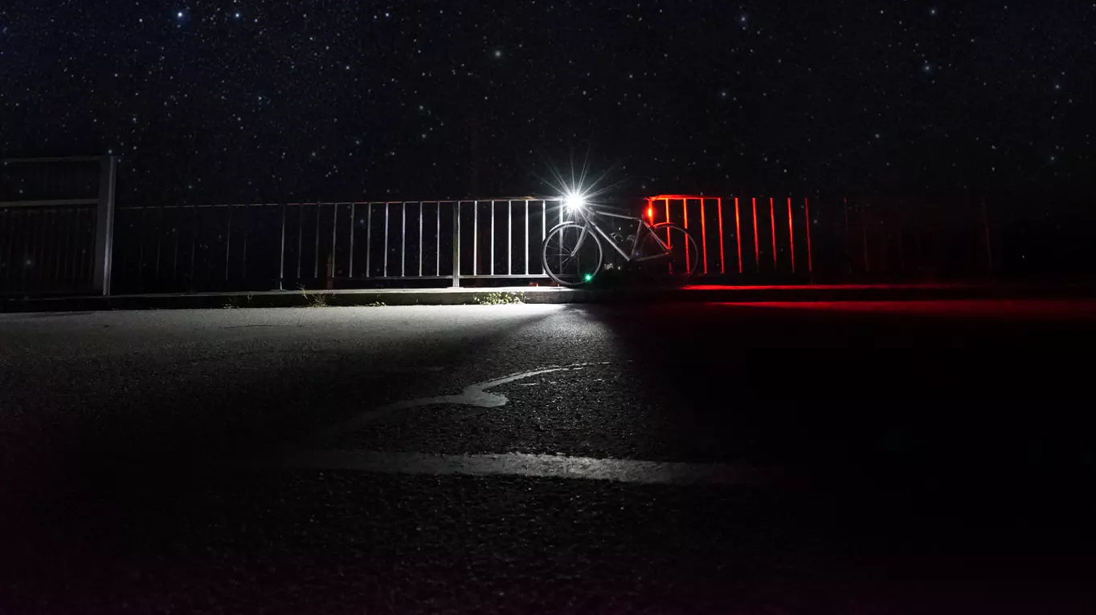
Wat kan je zelf doen?
Val op: zien en gezien worden!
Notes:
Op de fiets hebben we dus veel kans op een ongeval. Wat kan je zelf doen om de kans op een ongeval te verkleinen?
In het verkeer, op de fiets:
fietsverlichting aan
goed opletten op de andere weggebruikers: op tijd inschatten wat die kunnen gaan doen (anticiperen)
goed opletten bij het naderen van gevaarlijke situaties: op tijd inschatten wat het gevaar kan zijn (risicoperceptie).
Voor dat je op weg gaat:
fietsverlichting controleren, (laten) maken
lichte kleding aandoen, zorgen dat het achterlicht en de achter reflector goed zichtbaar zijn (er geen jas of tas overheen hangen)
kies voor een zo veilig mogelijke route (goed verlichte weg of fietspad in plaats van een donkere route).
In elk geval: zorg dat je zelf zo goed mogelijk zicht hebt op het (andere) verkeer en dat je zelf zichtbaar bent.

Slide 11

Filmpjes over zichtbaar zijn
in het donker
Vanaf welke afstand zien ze jou?
www.youtube.com/watch?v=ZRFc0ISoO2U
www.youtube.com/watch?v=H3UTCi5kMW4
Notes:
Om te zien hoe zichtbaarheid of onzichtbaarheid werkt in het verkeer, kijken we naar een twee korte filmpjes.
In het eerste filmpje zien we vanaf welke afstanden je in het donker voor anderen (niet meer) zichtbaar bent.
In het tweede filmpje zien we wat je zelf kan doen om je eigen zichtbaarheid extra te vergroten.
Je leert zo vanaf welke afstanden je in het donker voor anderen zichtbaar bent:
met en zonder verlichting
met en zonder lichte kleding
met en zonder extra reflecterend hesje.

Slide 12
Conclusies
fluorhesjes zorgen ervoor dat je in het donker tot op 150 meter ver zichtbaar bent voor aankomende auto’s
met lichte kleren aan ziet een automobilist je vanaf 50 meter afstand
met donkere kleren ziet een automobilist je slechts vanaf 20 meter afstand (dat is de lengte van 3 klassen)
Een automobilist die 50 kilometer per uur rijdt, heeft ongeveer 25 meter nodig om te stoppen en kan dus niet op tijd stilstaan als een kind in donkere kleren de weg oversteekt!

Slide 13
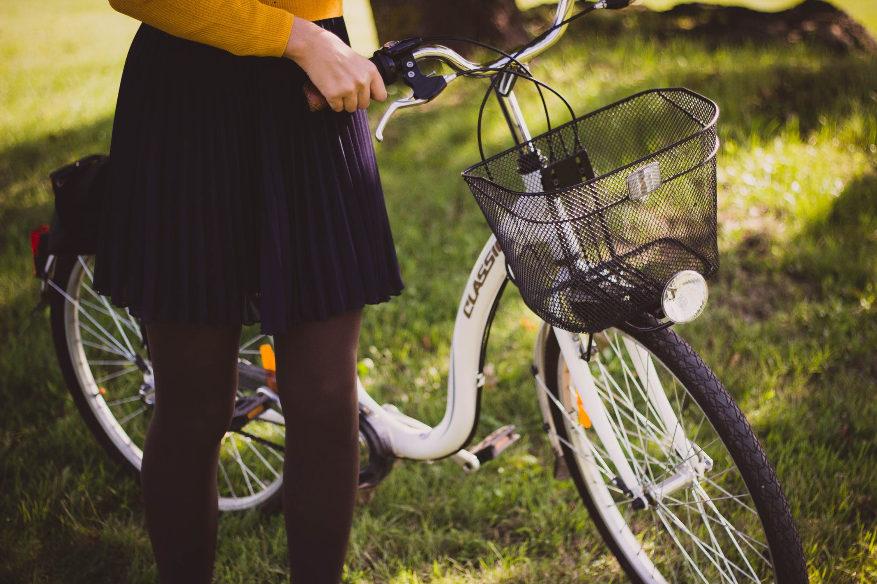
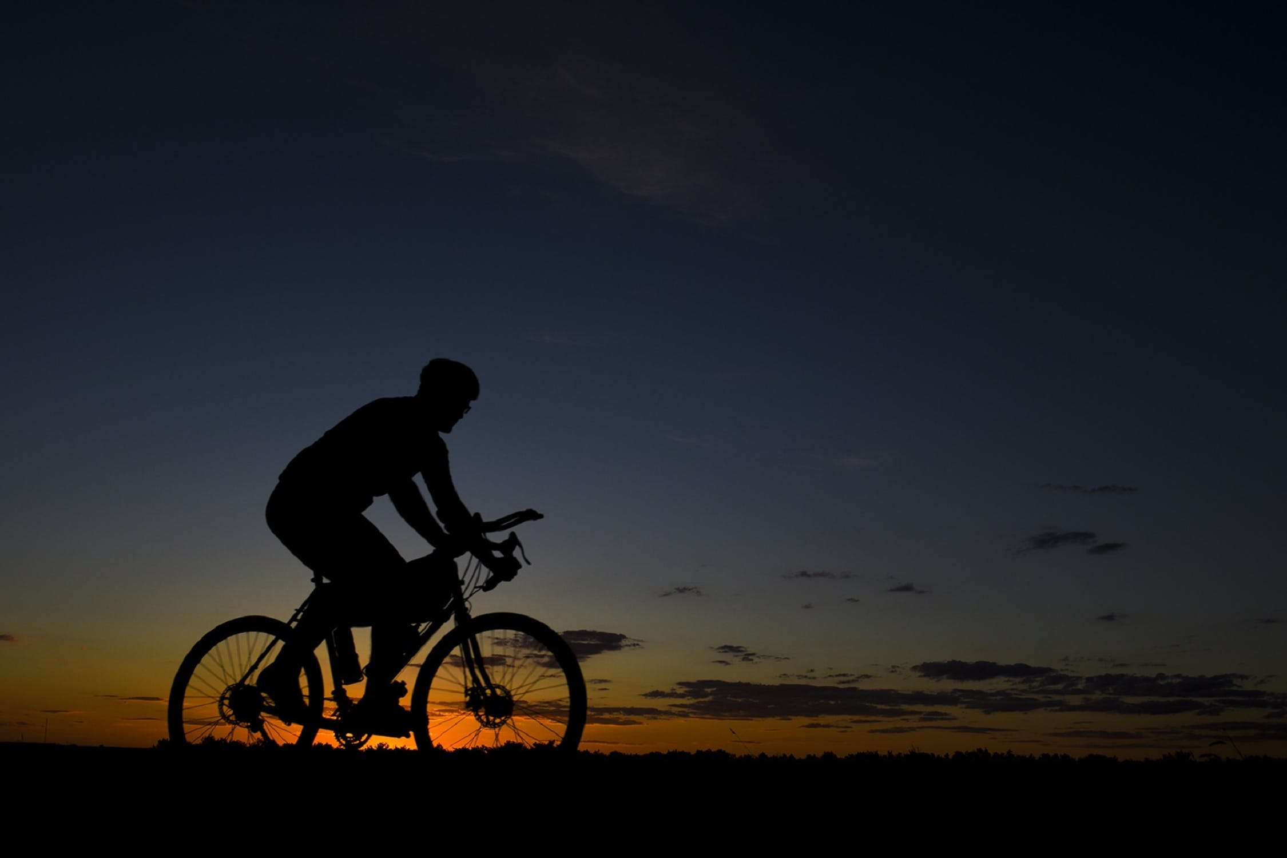
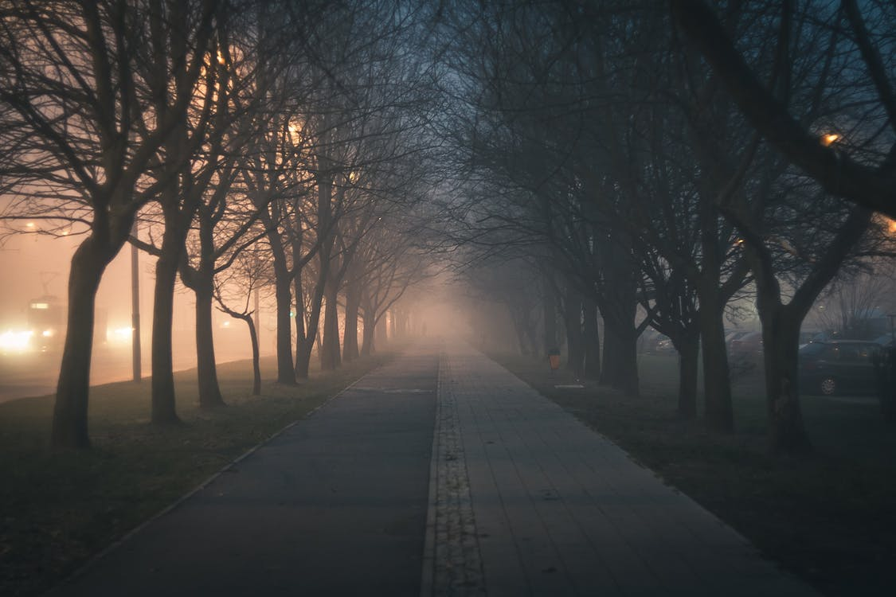
Verbeteren zichtbaarheid
Wat kan je aan je
fiets doen?
Wat kan je aan jouw
gedrag doen?
Wat kan je aan je
kleding doen?
Notes:
We gaan nu wat gedetailleerder kijken naar wat je zelf kunt doen om zichtbaarder in het verkeer te zijn. Vraag aan de kinderen/leerlingen wat ze:
aan de fiets kunnen doen
aan de kleding kunnen doen
aan hun eigen gedrag kunnen doen?
De antwoorden staan op de volgende dia’s. Kijk samen met de kinderen/leerlingen of er op deze dia’s antwoorden staan die zijn niet uit zichzelf gaven. Niet iedereen staat stil bij de keuzes die er zijn als het gaat om het eigen gedrag: kies voor een veilige route, een verlicht fietspad, wees erop voorbereid dat andere bestuurders je misschien toch niet zien omdat ze zijn afgeleid, omdat de ramen zijn beslagen etc.

Slide 14
Verbeteren zichtbaarheid
in het donker
Wat kan je aan je fiets doen?
Controleer je fiets op:
verlichting: voor wit of geel licht, achter rood licht (losse lampjes mogen)
gele reflectoren aan de trappers
rode reflector aan de achterkant
reflectie op de zijkanten van de wielen of banden
Notes:
Kijk samen met de kinderen/leerlingen of er op deze dia antwoorden staan die zijn uit zichzelf niet gaven.

Slide 15
Verbeteren zichtbaarheid
in het donker
Wat kan je aan je kleding doen?
kies een lichtgekleurde jas
plak reflecterende stickers op je rugzak of tas
superveilig: extra reflectie in je jas, om je arm, in je schoenen, een jas mét reflectie of een fluorhesje
Notes:
Kijk samen met de kinderen/leerlingen of er op deze dia antwoorden staan die zijn uit zichzelf niet gaven.

Slide 16
Verbeteren zichtbaarheid
in het donker
Wat kan je aan je gedrag doen?
kies een veilige, goed verlichte route
wees extra voorzicht op donkere wegen
doe je licht aan als:
  de straatverlichting aangaat
  andere fietsers hun licht aan hebben
  de etalageverlichting gaat branden
Notes:
Kijk samen met de kinderen/leerlingen of er op deze dia antwoorden staan die zijn uit zichzelf niet gaven.

Slide 17
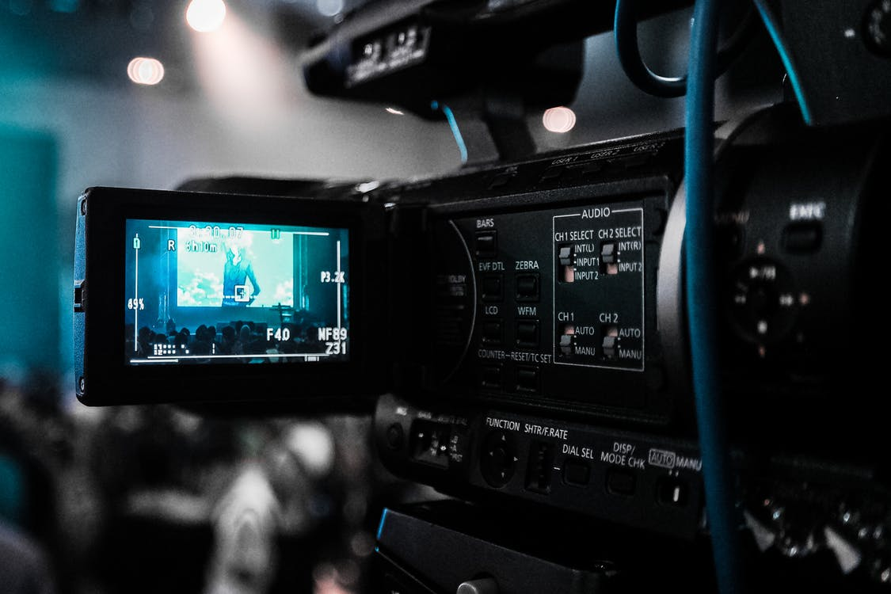
Alles in 1 filmpje samengevat
Film ANWB fietsen zonder licht
(4 minuten)
www.youtube.com/watch?v=Xyqa5zUGwP0
Notes:
Zichtbaarheid, het gevaar van niet zichtbaar zijn, hoe dat er in het verkeer uitziet en wat je kan doen om zichtbaarder te zijn, is samengevat is 1 filmpje van de ANWB. Als er tijd is, kun je dit filmpje, dat 4 minuten duurt, tonen.

Slide 18
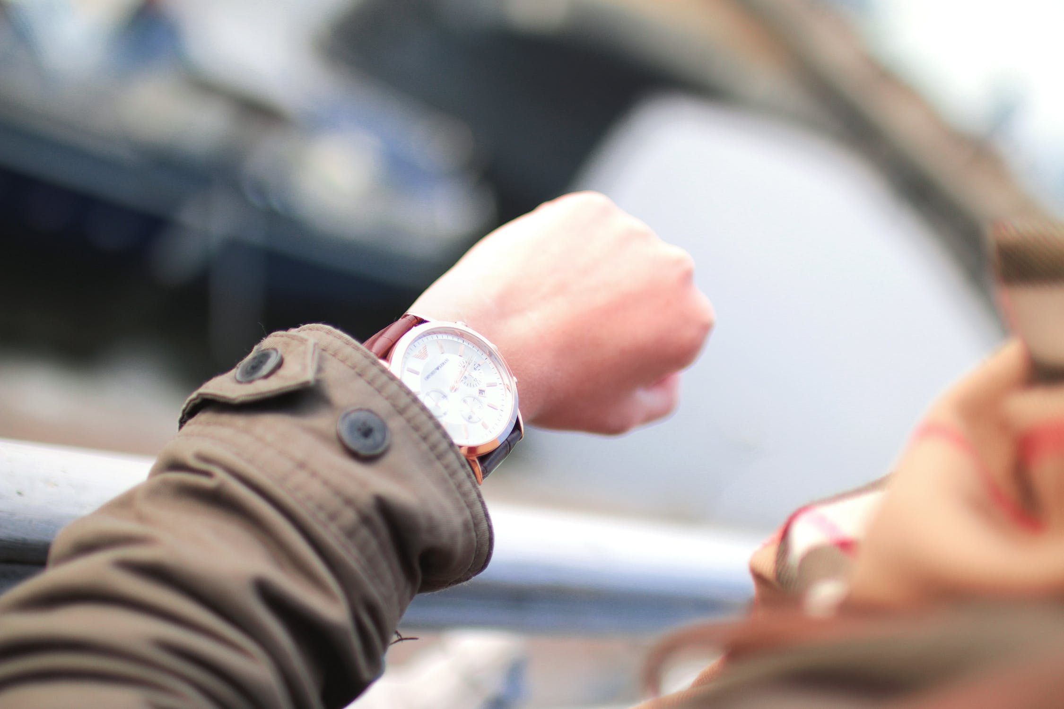
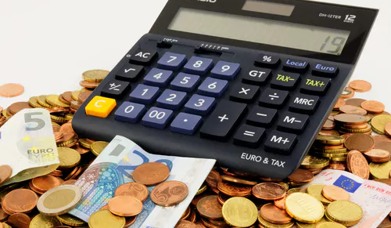
Tot slot nog een paar tips
vertel het thuis als je licht stuk is of als de batterijen van jouw verlichting leeg zijn
doe je verlichting ook aan als het schemert: dan zien anderen jou veel beter
ga op tijd weg, want haast hebben is extra gevaarlijk (door rood rijden, niet opletten)
gebruik vaker lichte kleding en/of reflectiemateriaal
licht aan = boete besparen
Notes:
Tot slot nog enkele tips:
Blijf niet fietsen zonder licht, laat het snel maken of koop nieuwe lampjes.
Wacht niet tot het aandoen van je lichten totdat het heel donker is, het gaat erom dat anderen je kunnen zien, en dan is het slim om je licht vaker aan te doen.
Haast in het verkeer is altijd slecht. Een automobilist met haast ziet jou misschien over het hoofd. En jij ziet misschien wel een auto over het hoofd als je plots een weg oversteekt of door rood rijdt omdat je haast hebt. Neem de tijd, ga eerder weg.
Inkoppertje: een donkere jas en een donkere rugzak helpen niet als het gaat om zichtbaarheid. Probeer eens een fellere kleur of combineer je kleding en rugzak met reflectiemateriaal.
Los van veiligheid is het ook gewoon zonde van het geld als je een bekeuring krijgt omdat je geen fietsverlichting aan hebt: 75 euro boete.

Slide 19

Colofon
Deze lesbrief over zichtbaarheid in het verkeer is ontwikkeld in opdracht van de provincie Noord-Brabant in het kader van de veilig weer naar school week en mag door de school worden aangepast.
ontwikkeld door Ronald Soemers van Edusell / versie september 2025
Notes:
De provincie Noord-Brabant biedt deze lesbrief gratis aan aan alle basis- en voortgezet onderwijsscholen vanuit de onderwijsprogramma’s Brabants VerkeersveiligheidsLabel (BVL - basisonderwijs) en TotallyTraffic (TT voortgezet onderwijs).

